Slide 1


Slide 2
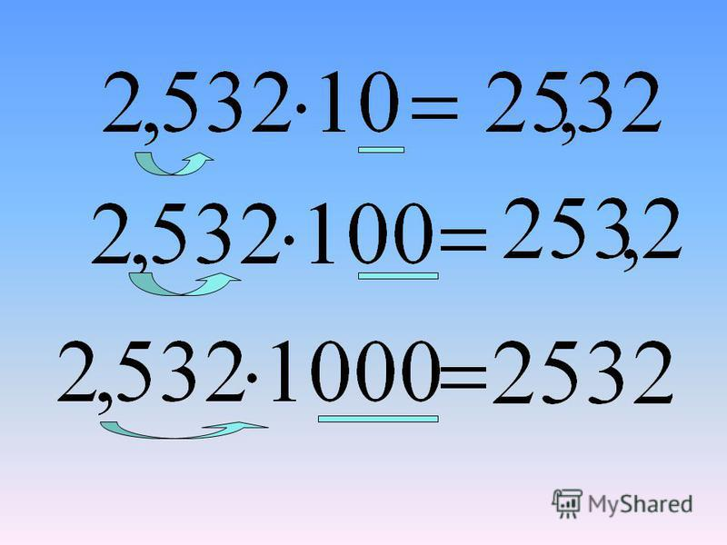

Slide 3
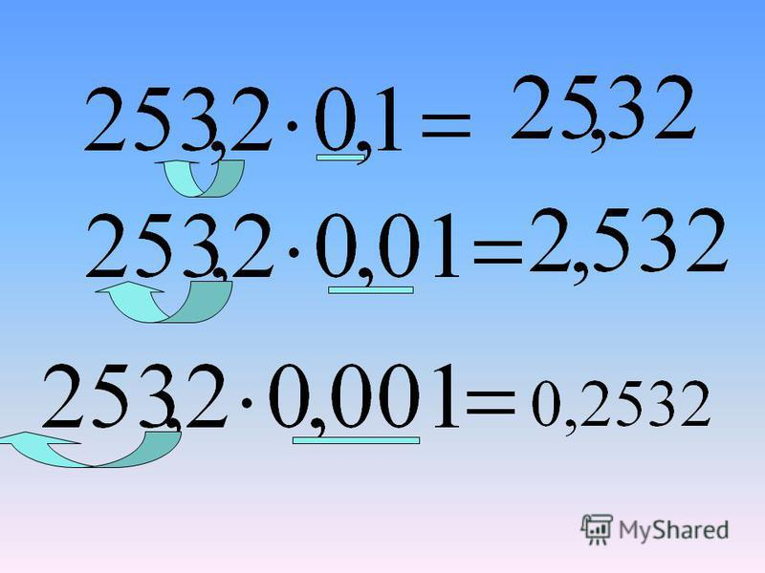

Slide 4
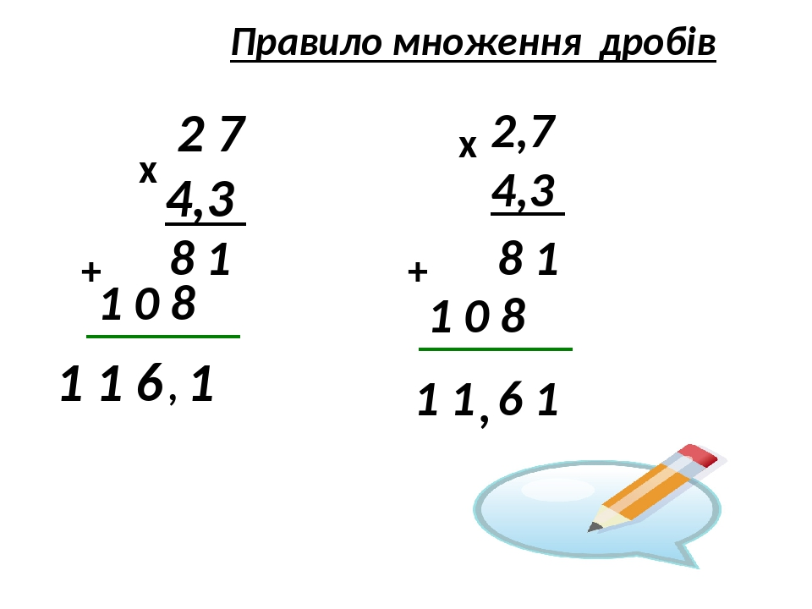

Slide 5

24,5 · = 24,50
35,1 ∙ = 0, 351
436 ∙ = 0, 436
6,58 ∙ = 0, 658
65,8 ∙ = 658
0,01
0,1
1
100
0,001
10

Slide 6

Формули властивостей множення:
Переставна
ab = ba;
сполучна (ab) с = а (bс);

Slide 7
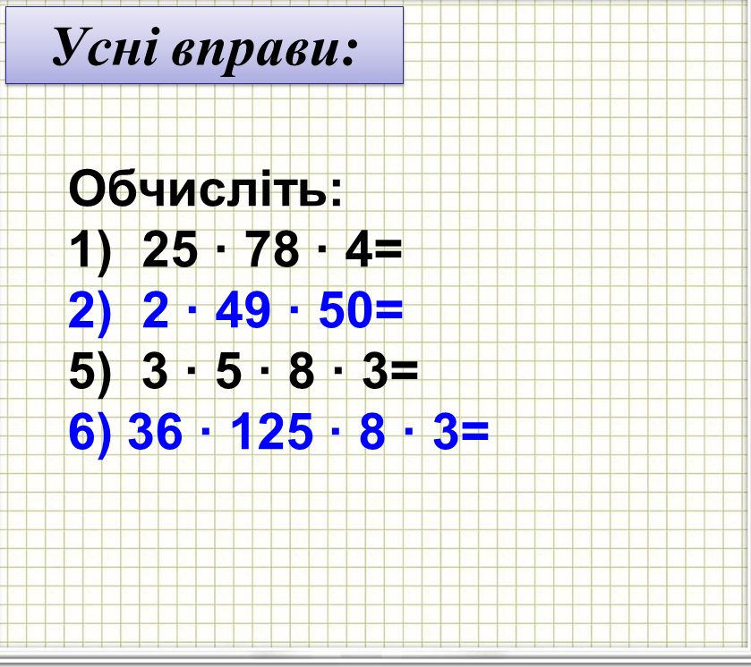
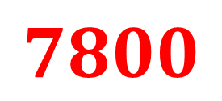
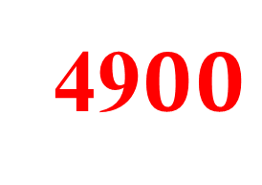
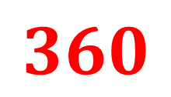
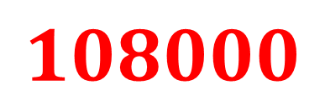
Усні вправи:
Обчисліть:
25 · 78 · 4=
2 · 49 · 50=
5) 3 · 5 · 8 · 3=
6) 36 · 125 · 8 · 3=

Slide 8

Приклад 1. Обчисліть зручним способом:
0,2 · 32,8 · 5 = 1 · 32,8 =32,8
Приклад 2. Спростіть вираз:
0,6а · 0,8b.
0,6а · 0,8b = (0,6 · 0,8)·(ab) = = 0,48аb.

Slide 9
Формули властивостей множення:
розподільної a(b + c)=ab + ac, ab + ac = a(b + c).

Slide 10

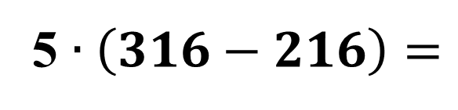
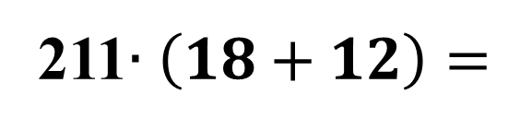
Усні вправи:
ab + ac = a(b + c)
Обчисліть:
1) 49 · 9 + 21 · 9 =
2) 316 · 5 – 216 · 5 =
3) 211 · 18 + 211 · 12=

Slide 11

№1332 – письмово.
Повторити властивості множення.

